Slide 1
HTML
HyperText Markup Language
Основата за един сайт.

Slide 2
Съдържание на една страница
Структурно съдържание: HTML
Стилизиране на съдържание: CSS
Взаимодействие с потребителя: JavaScript

Slide 3
Какво е HTML
Как е възникнал
За какво служи ( UI )
Структура
Помощни програми

Slide 4
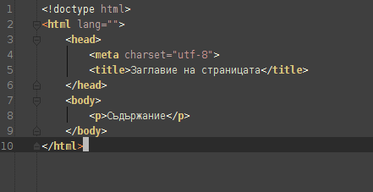
Пример

Slide 5
Най-важното за HTML
Определя структурата и съдържанието
Поддържа основния UI:
Текст, Изобрежения, Аудио, Видео, Линкове
Бутони, Форми, Списъци, Таблици

Slide 6
HTML термини
Тагове
Атрибути
Елементи
Коментари
Специални символи

Slide 7
Структура на HTML документ
Doctype
HTML
HEAD
BODY

Slide 8
Демо

Slide 9
Най-използвани елементи
Форматиране на текст:
<B>, <i>, <U>, <SUP>, <SUB>, <STRONG>, <EM>, <PRE>
Линкове
<A>
Картинки
<IMG>
Заглавия
<H1>, <H2>, <H3>, <H4>
Параграфи
<P>
Секции
<DIV>, <SPAN>

Slide 10
Най-използвани елементи
Подредени листове
<OL>, <LI>
Неподредени листове
<UL>, <LI>
Дефиниционни листове
<DL>, <DT>, <DD>
Текстово поле
<TEXTAREA>

Slide 11
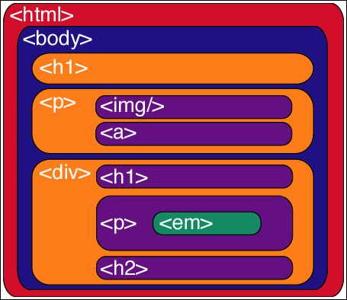
Най-използвани елементи

Slide 12
HTML таблици
Части на таблицата
Редове и колони
Атрибути за таблица
Избягвайте да използвате таблици
за структура на страницата

Slide 13
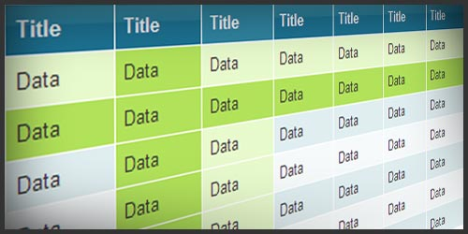
HTML таблици Демо

Slide 14
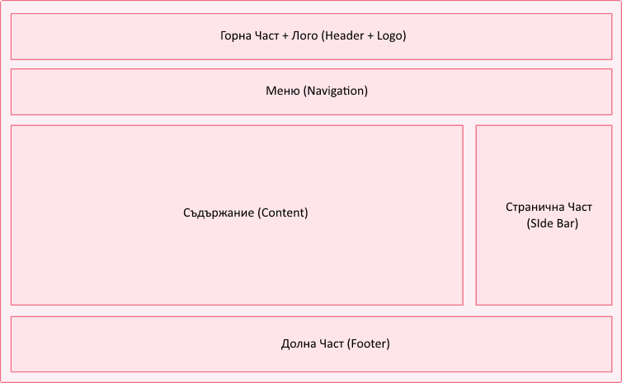
Семантична структура на HTML

Slide 15
HTML5
HTML5 разполага с тагове за най-често използваните части на сайта
<HEADER>
<NAV>
<SECTION>
<ASIDE>
<ARTICLE>
<FOOTER>
Пълен списък : HTML5 тагове

Slide 16
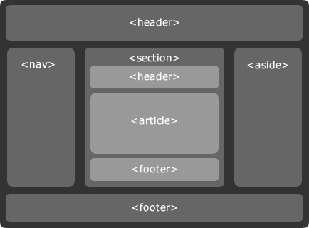
HTML5 Демо

Slide 17
Какво трябва да запомним
HTML изгражда структурата на една страница. Той не отговаря за дизайна
Браузърите работят с невалиден HTML. Ние не трябва да го допускаме
Винаги мислете за семантиката за частите на сайта
Валидирайте HTML-а си Online Validator

Slide 18
Задачи за домашна работа
Заглавие съдържащо името ви
Ваша снимка по избор
Кратко описание/история с подзаглавие
Подреден списък с нещата, които обичате да правите
Линкове към любимите ви страници
Място за попълване на коментари

Slide 19

Въпроси

